Slide 1
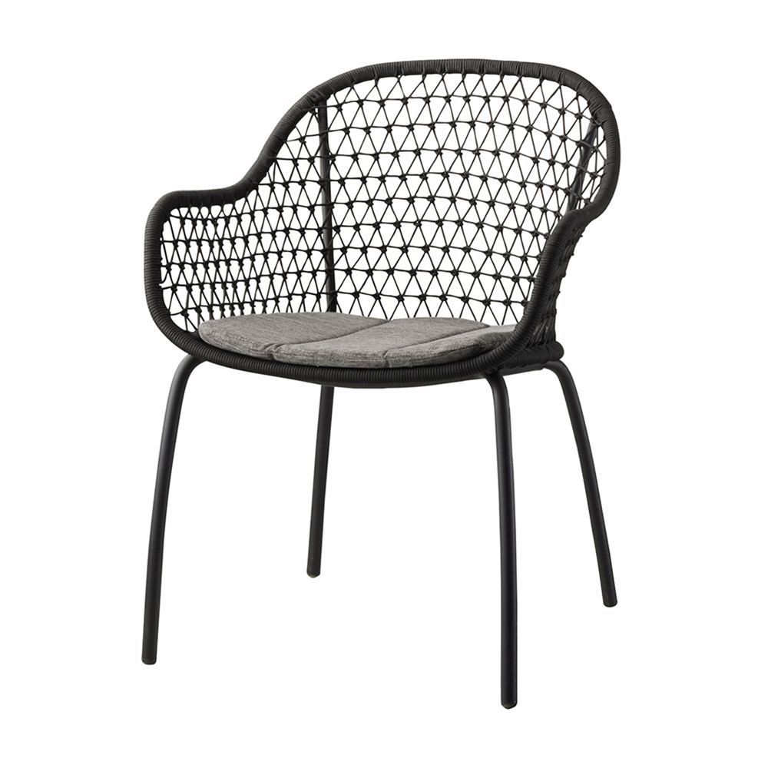
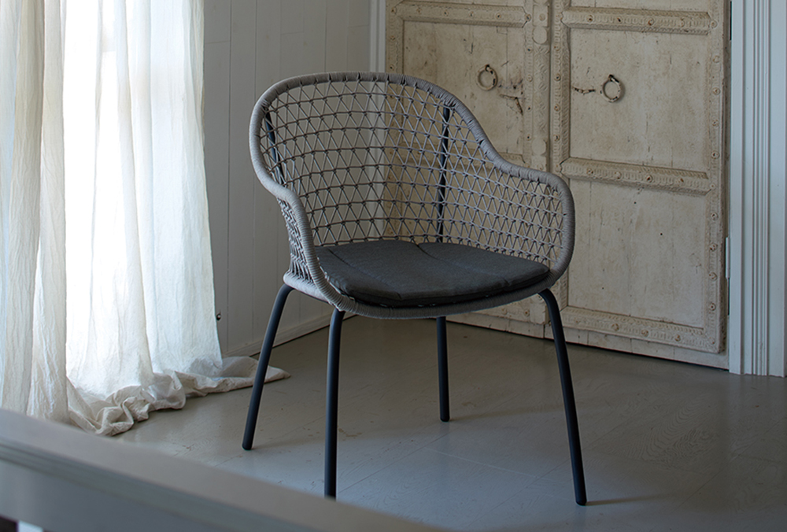
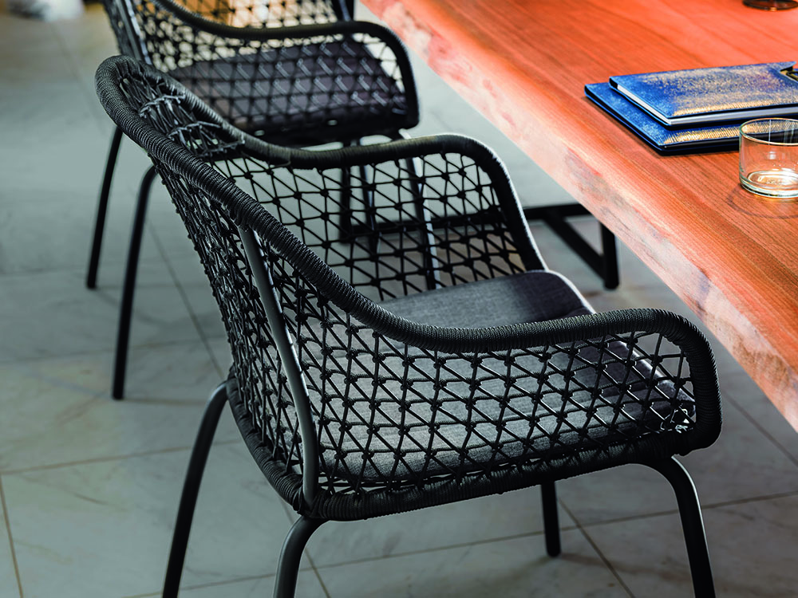
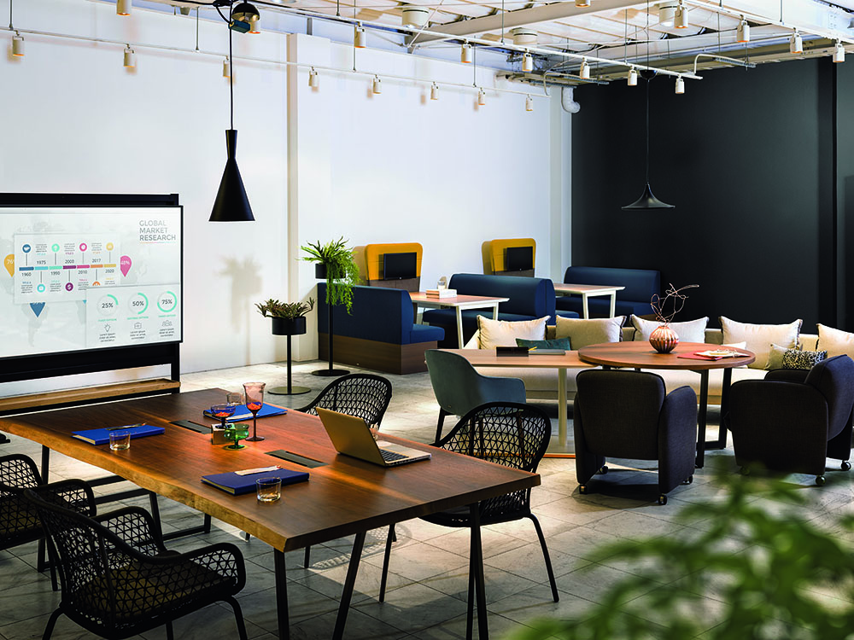
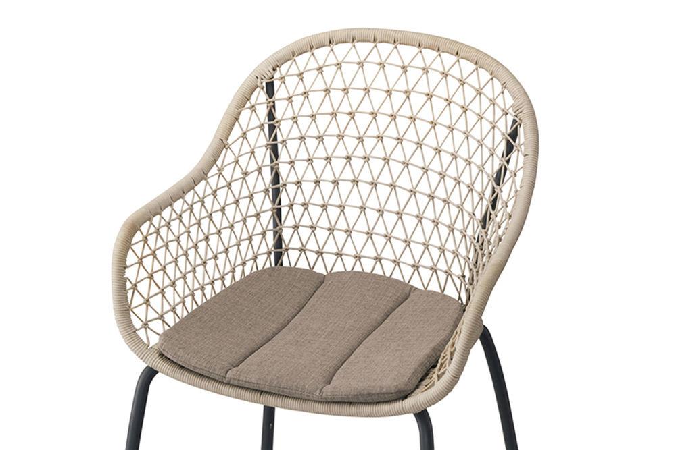


S・CU-A160
アウトドアチェア（ラウンジ・屋外用・BK）
S・CU-A160・AC・B・OKC・BK
カラーバリエーション：BE・GP・BK
サイズ(mm)：W610・D650・H825・SH430
質量：4kg
素材：主材：PPロープ・φ22アルミパイプ・粉体塗装
※座クッションは屋内用・屋外用で仕様が異なります。 ※屋内用クッションは、耐水性がありませんので、ご使用時以外は屋内に保管ください。屋外でご使用の場合は、屋外用クッションをご注文ください。
Point
ハンモックのような快適な座り心地。

